Slide 1
ISTRUZIONE E BENESSERE RAPPORTO BES 2013
A cura di
Angelica Albertini, Vittoria Berrettini, Linda Castellucci, Veronica Morganti, Aldo Pardi, Laura Pintor, Giovanni Pratelli, Riccardo Spendolini
III C
Liceo classico “T. Mamiani” Pesaro

Slide 2
sommario
Il progresso:
La nostra opinione
Plinio il Vecchio e F. Zappa
Seneca e la necessità della ricerca
Da G. Mazzini a N. Mandela
L’istruzione consacrata al Progresso di tutti …
Beni culturali
Lettura, attività culturali, mostre e spettacoli
Istruzione e inserimento nel mondo del lavoro
Istruzione e salute

Slide 3
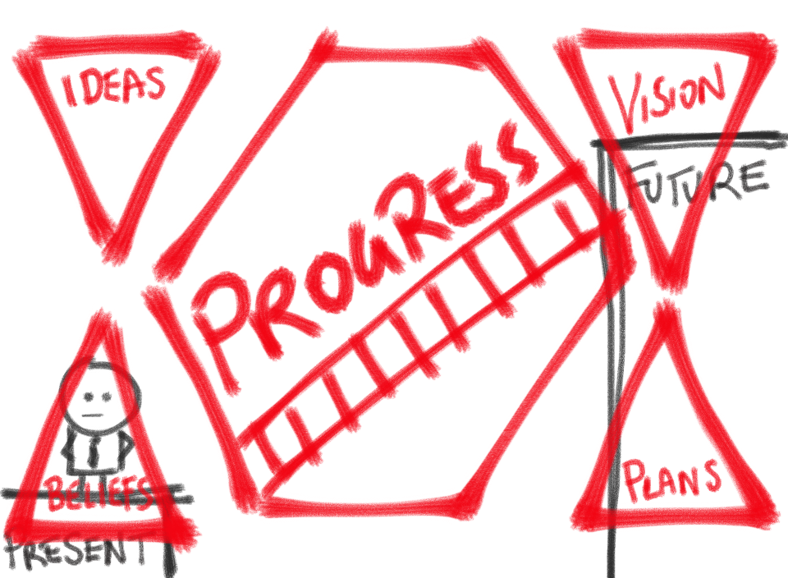
Il progresso è un processo di sviluppo sociale, economico, culturale e tecnologico di natura non sempre equilibrata di un’entità territoriale rivolto ad un complessivo miglioramento delle condizioni di vita della comunità intera così come del singolo individuo, trovando massima espressione in una comune felicità.

Slide 4
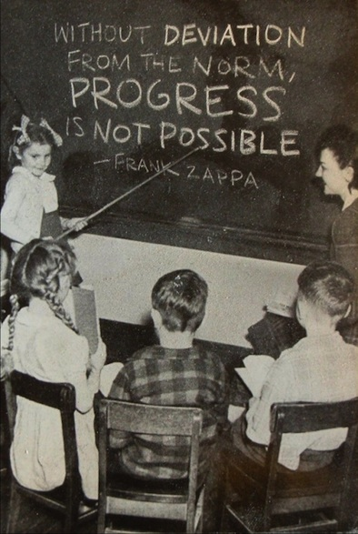
Plinio il Vecchio e Frank Zappa !!
“ Investigare ciò che cade al di fuori non importa all’uomo, e sorpassa le ipotesi dello spirito umano. Il mondo è sacro, eterno, sconfinato, tutto intero nel tutto, .... E’ una pazzia aver immaginato, come certuni hanno fatto, di fissare la sua estensione e divulgarla, o, come altri, che da questi presero spunto o anche lo fornirono, aver tramandato che esistono immutabili mondi... Si, una pazzia, senza dubbio uscire dal mondo e, quasi che tutto il suo interno fosse già chiaramente conosciuto, frugare all’esterno: come se, poi, potesse tracciare la misura di qualcosa che è ignaro del suo, o lo spirito dell’uomo sapesse scorgere ciò che nemmeno il mondo riesce a contenere." Plinio il vecchio

Slide 5
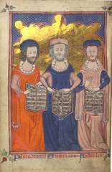
SENECA e la necessità della ricerca
“Non meravigliamoci che sia portato alla luce così lentamente ciò che è nascosto così in profondità. [...] La generazione futura conoscerà molte cose che noi ignoriamo; molte cose sono riservate alle generazioni ancora più avanti nel tempo, quando il ricordo di noi sarà svanito: il mondo sarebbe ben piccola cosa, se in esso tutti i suoi abitanti non trovassero materia per fare ricerche. La natura non rivela i suoi misteri tutti in una volta: noi ci crediamo degli iniziati, e invece siamo fermi nel vestibolo della natura; quei misteri non si aprono a caso non a tutti; sono chiusi nell'intimo del santuario, di essi qualcosa scoprirà questa generazione, qualcos’altro quella che verrà dopo di noi.” Seneca

Slide 6
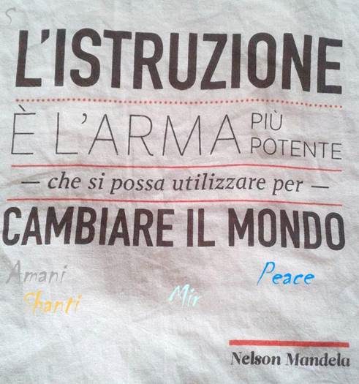
Da G. Mazzini a N. Mandela
Quando la collettività ha un alto grado di formazione e istruzione, ha le capacità necessarie e la forma mentis adeguate per usufruire e sfruttare i beni e i servizi offerti nel miglior modo possibile.
“L'istruzione, come la ricchezza, può essere sorgente di bene e di male, a seconda delle intenzioni colle quali s'adopera: consacrata al progresso di tutti, è mezzo d'incivilimento e di libertà; rivolta all'utile proprio, diventa mezzo di tirannide e di corruttela (G. Mazzini).”

Slide 7
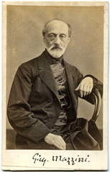
“L’istruzione, consacrata al progresso di tutti… “

Slide 8
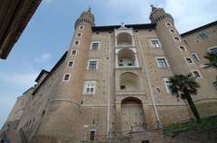
BENI CULTURALI
Dall'analisi del rapporto BES (mettendo a confronto 30-34enni con istruzione universitaria, fruitori di attività culturali- monumenti e siti archeologici e fruitori di attività culturali- musei e mostre) emerge che
ad un tasso di istruzione universitaria elevato corrisponde un tasso di fruizione dei beni culturali altrettanto elevato: solide conoscenze e un'istruzione universitaria consentono quindi di utilizzare i numerosi servizi culturali che la Storia e lo Stato mettono a disposizione.
nelle regioni meridionali, il cui il tasso di istruzione risulta molto basso (tranne per il Molise che rappresenta un'eccezione, con una percentuale di istruzione universitaria dei 30-34enni pari al 24.4%), l'interesse degli abitanti nei confronti di musei o di siti archeologici risulta molto limitato.
Le Marche si collocano, in questo caso, in una buona posizione; il tasso dei 30-34enni con istruzione universitaria è pari al 25%, e a questo dato corrisponde un tasso di elevata fruizione di monumenti e siti archeologici (20.2 %) e di musei e mostre (29.5%)

Slide 9
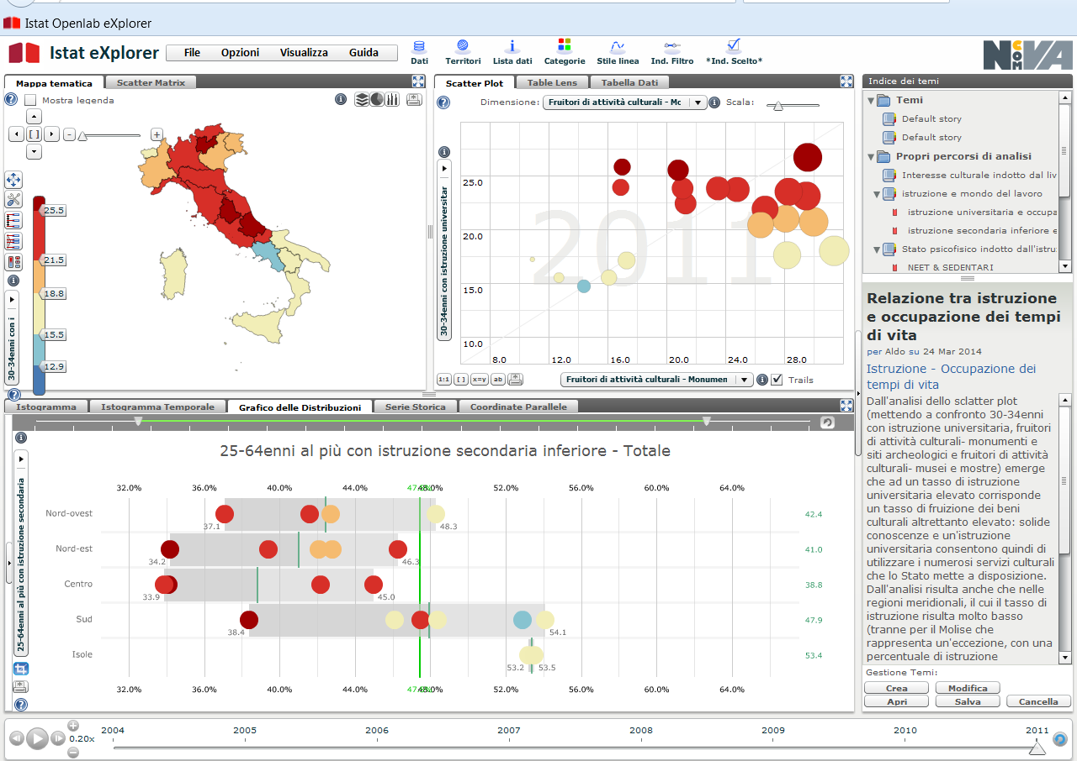

Slide 10
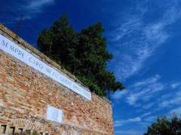
LETTURA, ATTIVITA’ CULTURALI, MOSTRE e SPETTACOLI
Nelle varie regioni esiste uno stretto rapporto tra lettori di quotidiani e riviste e i fruitori di attività culturali e visite a musei e mostre. Probabilmente ciò è dovuto al fatto che chi si informa è maggiormente documentato anche sulla possibilità di partecipare alle diverse iniziative culturali proposte.
Per quanto riguarda il titolo di studio si nota, in particolare nelle regioni settentrionali una stretta correlazione tra i diplomati e lettori di quotidiani e riviste, percentuale che scende progressivamente procedendo verso sud ad eccezione della regione Sardegna, il cui dato si avvicina a quello delle regioni settentrionali.

Slide 11
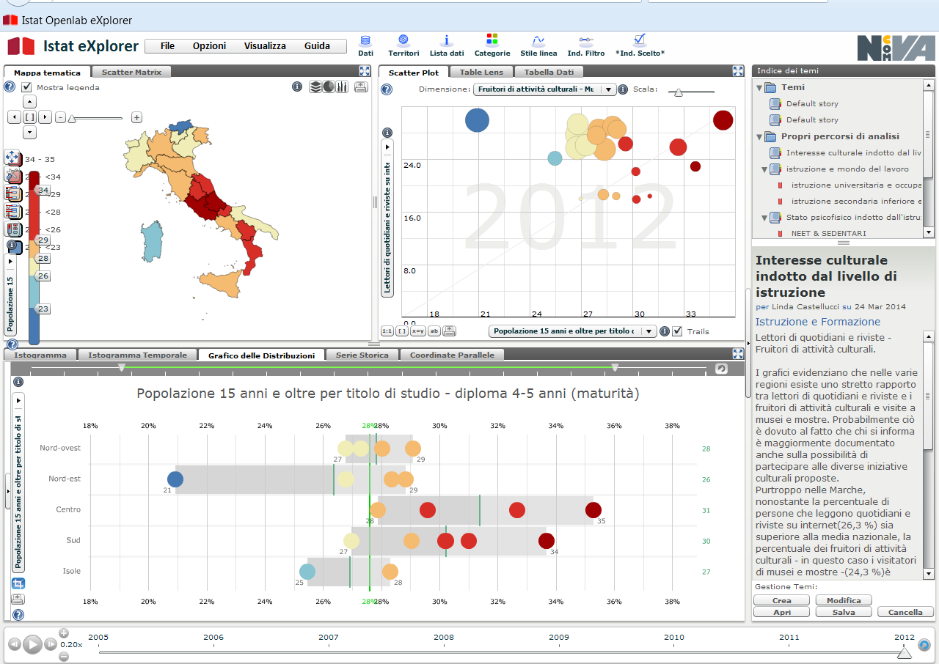

Slide 12
ISTRUZIONE e INSERIMENTO NEL MONDO DEL LAVORO
TASSO DI OCCUPAZIONE TOTALE – 30/34ENNI CON ISTRUZIONE UNIVERSITARIA (TOTALE)
Dove il tasso di istruzione universitaria è alto, il livello di occupazione è maggiore. L'istruzione universitaria permette di entrare nel mondo del lavoro con più probabilità. Al centro nord notiamo un'elevata percentuale di giovani con un'istruzione universitaria, mentre al sud questo dato è inferiore, in particolare in Campania, dove si riscontra il valore più basso in assoluto. Ovviamente occorre tenere in considerazione di quale lavoro si tratti, se esso abbia o meno un'attinenza con la laurea conseguita e la durata del contratto.
TASSO DI DISOCCUPAZIONE TOTALE – POPOLAZIONE 15 ANNI E OLTRE PER TITOLO DI STUDIO: LICENZA MEDIA
Il fatto di possedere al massimo la licenza media non influenza il tasso di disoccupazione. A Bolzano infatti notiamo un'alta percentuale di persone con la licenza media (36%) e un basso tasso di disoccupazione (3,3%), mentre in Sardegna notiamo un'alta percentuale di persone con la licenza media (39%) e un alto tasso di disoccupazione (13,5%).

Slide 13
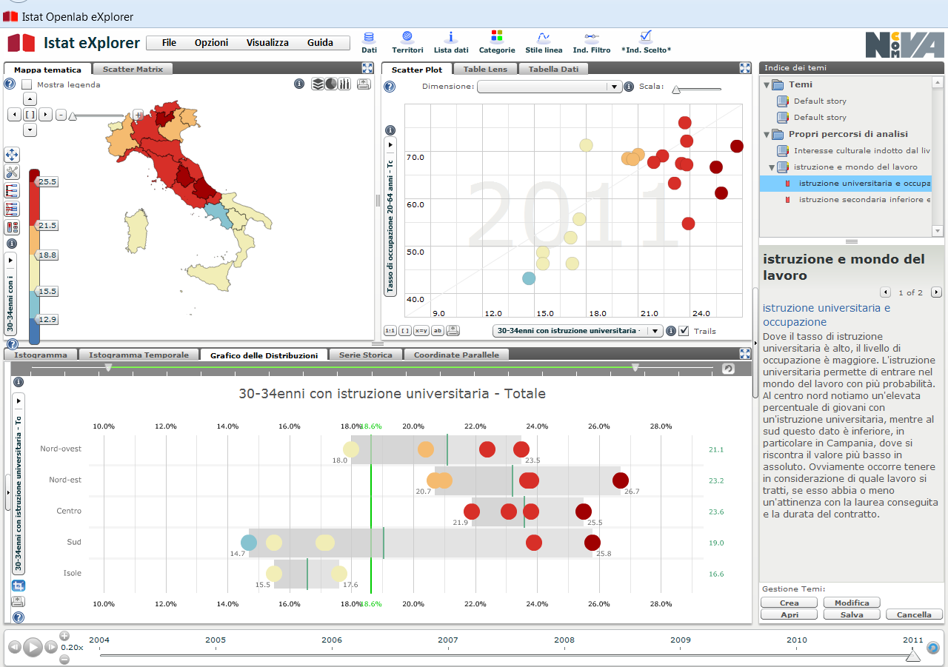

Slide 14
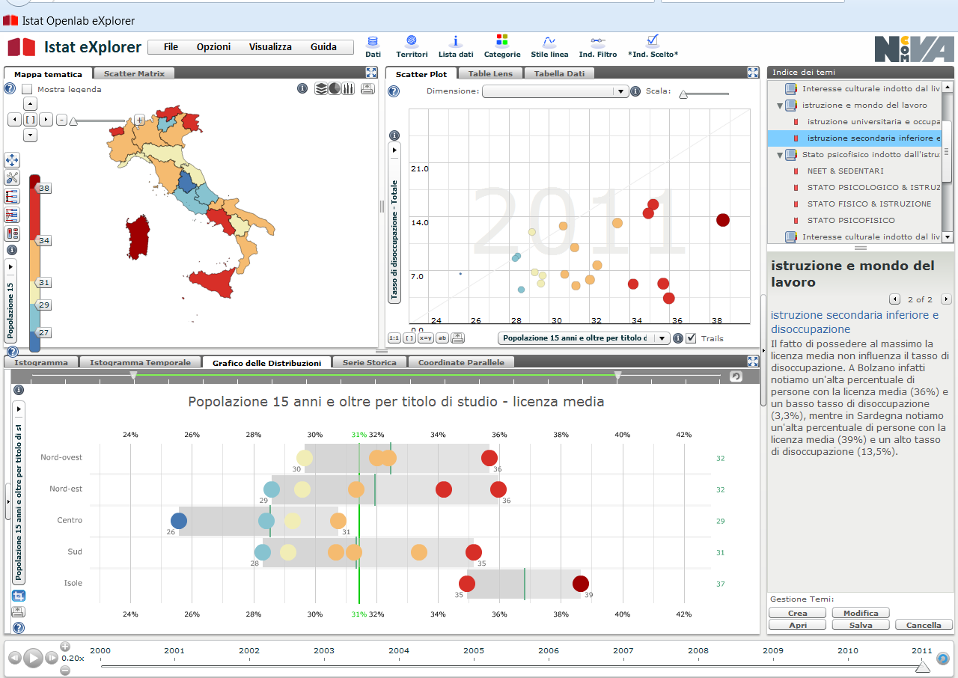

Slide 15
ISTRUZIONE E SALUTE
NEET e sedentari
STATO FISICO
Come si può notare dallo scatter plot, dove la percentuale di giovani che non sono impegnati né con lo studio né con il lavoro è più alta, anche la sedentarietà, e il conseguente eccesso di peso, si rivelano ad un livello alto.
Molto probabilmente perché lo scarso impegno nello studio e/o nel lavoro è sintomo di una negligenza generale nei confronti di qualsiasi attività richieda applicazione e impegno, come può essere lo sport.
Anche qui la relazione sembra essere assente, o perlomeno non evidente. Le regioni però dove la percentuale di persone con almeno il diploma superiore è medio-bassa hanno generalmente un indice di stato fisico (Pcs) piuttosto basso e un indice di eccesso di peso abbastanza rilevante. Al contrario, nelle regioni dove ci sono più persone diplomate lo stato fisico è migliore e l'eccesso di peso non sembra un problema (a parte il caso dell'Abruzzo).
.

Slide 16
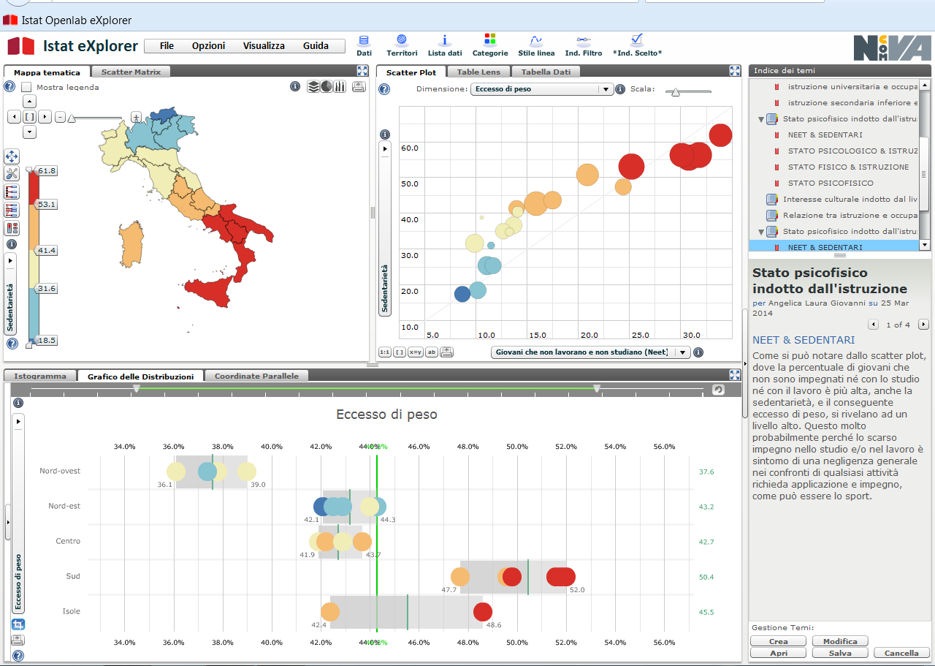

Slide 17
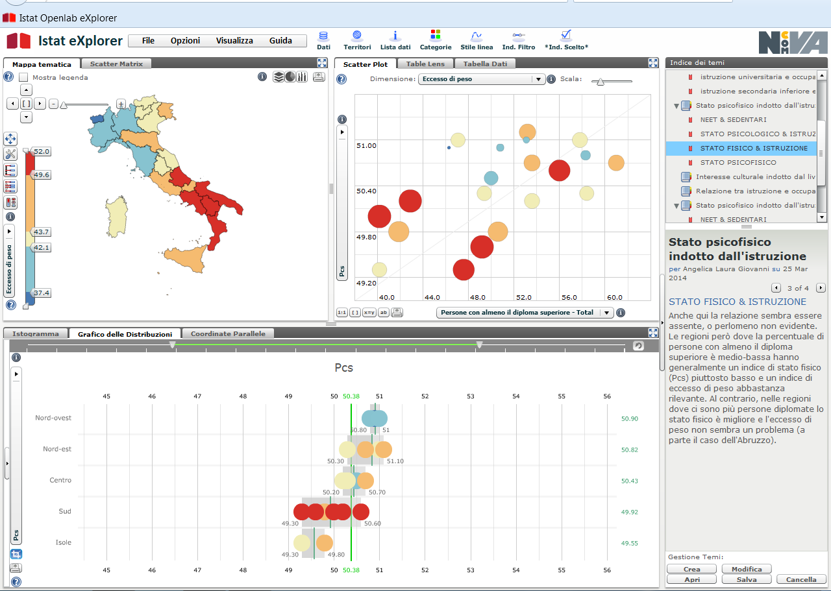

Slide 18
ISTRUZIONE E SALUTE
STATO PSICOLOGICO
STATO PSICOFISICO
Non sembra esserci una vera e propria relazione tra il livello di istruzione e lo stato psicologico (Mcs).
Forse è vero che "Tra gli stupidi gli infelici sono rari", come diceva George Bernard Shaw? Sicuramente possiamo osservare che dove, come nel Lazio, la percentuale di persone diplomate è maggiore, gli indici riguardanti sia lo stato psicologico che la soddisfazione per il proprio tempo libero sono piuttosto bassi.
Le regioni dove l'indice di stato psicologico è maggiore si concentrano nella parte centrale dello scatter plot, dove cioè la percentuale di persone con almeno il diploma superiore è media
Le regioni dove lo stato psicofisico della popolazione è migliore si concentrano nella parte centrale dello scatter plot, dove il livello di istruzione è medio, anche se nella stessa area troviamo anche regioni dove sia l'indice di stato fisico che quello di stato psicologico sono piuttosto bassi.
Nella parte sinistra comunque, dove troviamo le regioni nelle quali la percentuale di persone diplomate è più bassa, possiamo notare che lo stato psicofisico è peggiore, mentre nella parte destra, dove cioè sono le regioni con la popolazione più istruita, lo stato psicofisico è abbastanza buono.

Slide 19
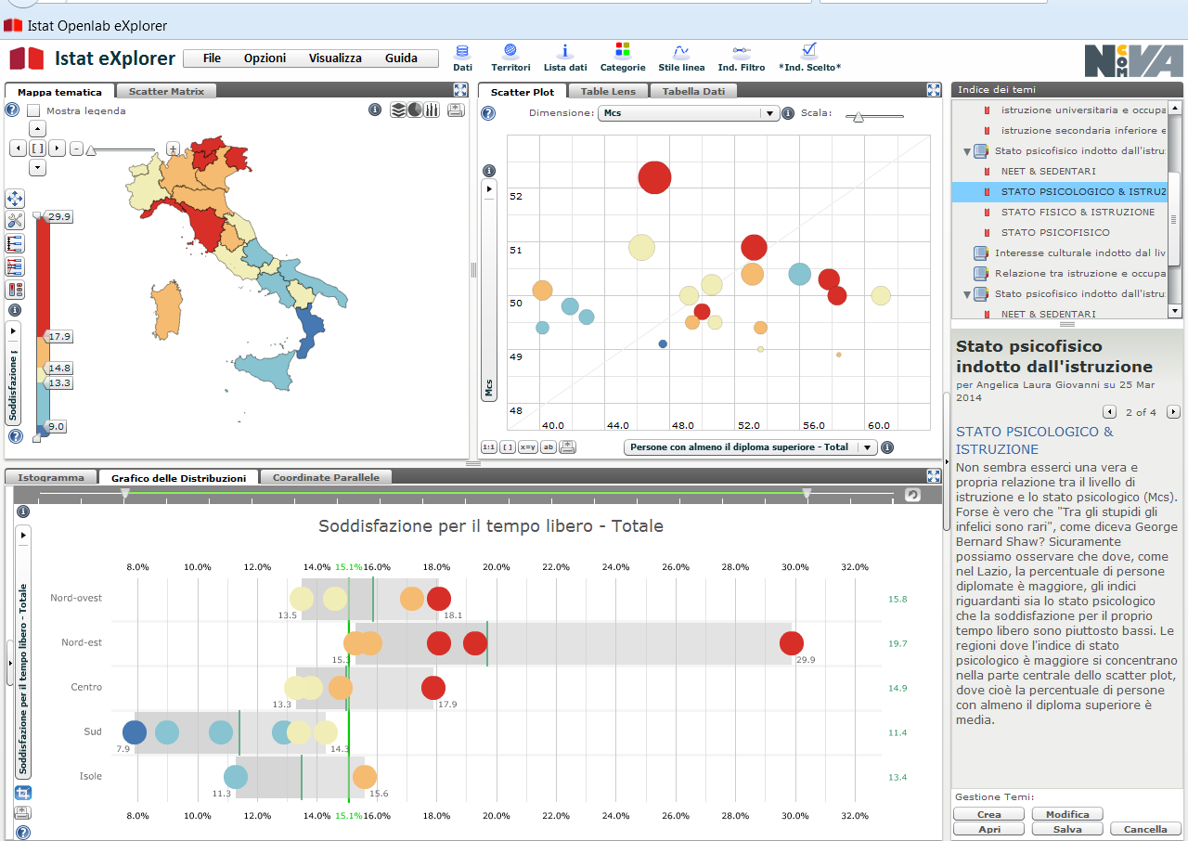

Slide 20
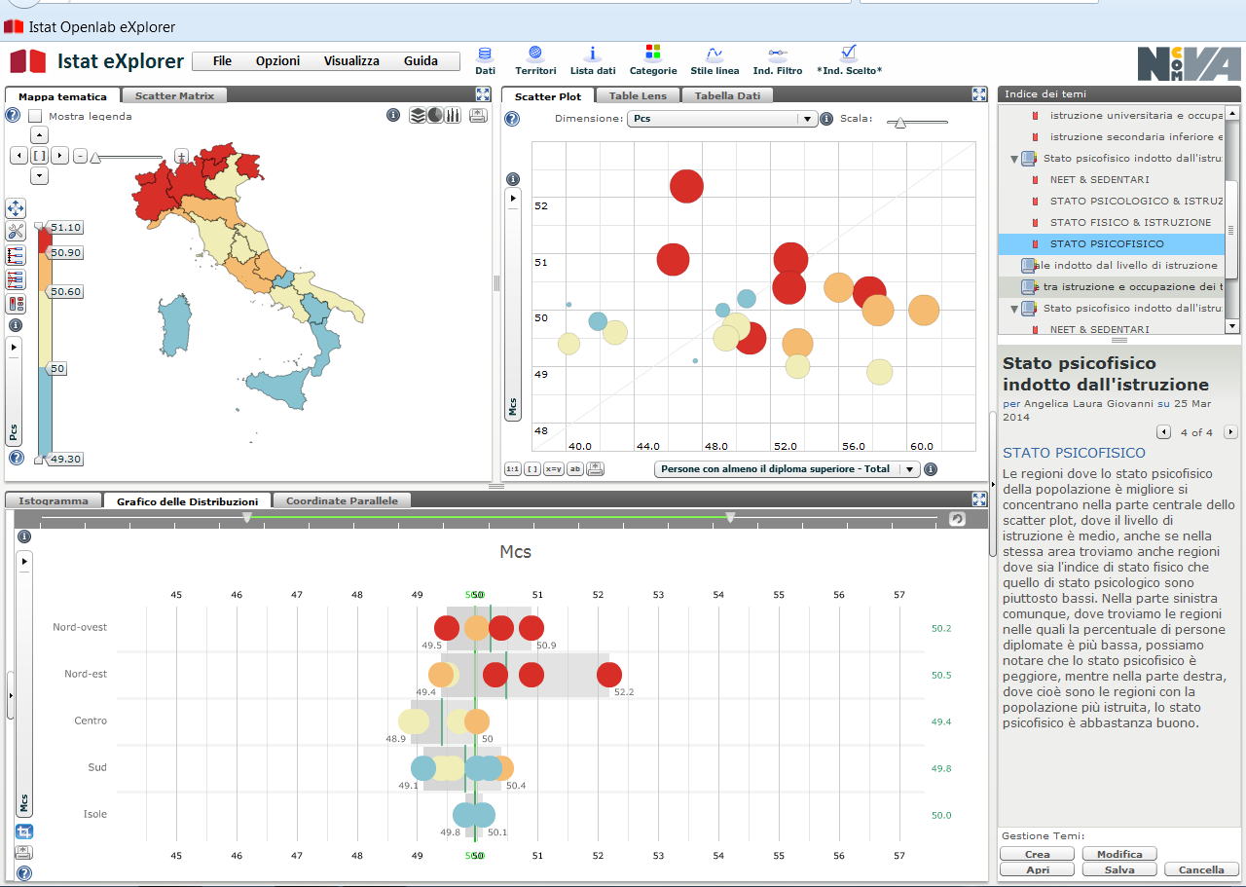

Slide 21
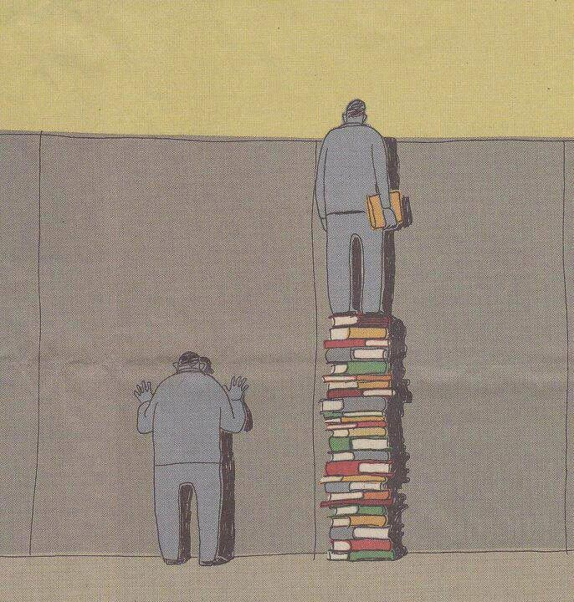
L’uomo consapevole delle proprie facoltà vede autostrade dove altri vedono sentieri

